Slide 1
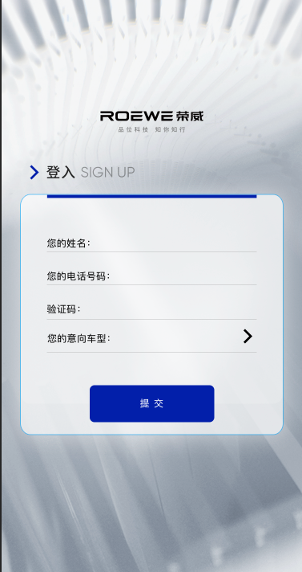

荣威RX5 eMAX，荣威RX5 MAX，荣威RX5 PLUS，荣威i6 MAX，
荣威i6 PLUS，荣威i5，荣威i5GL，MARVEL X，荣威RX8，荣威ei6 MAX，荣威ei6 PLUS，荣威RX5，荣威RX3，荣威eRX5，荣威ERX5，荣威Ei5，科莱威CLEVER
该站点该用户首次进入界面。
输入
姓名, 手机号，验证码，意向车型（除意向车型外，其他为必选）
每微信号，每用户限参与一次
扫码进入h5
每一站(城市)的二维码不同

Slide 2
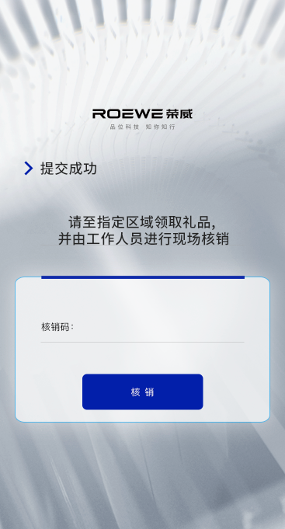
提交后进入该界面。
如果用户已提交，且未核销，二次打开二维码或者链接，也是该界面
工作人员在发放礼品后，输入核销码（每一站不同），输入后

Slide 3

核销后进入该界面。
如果用户已核销，再次打开二维码或者链接，也是该界面

Slide 4
后台
展示功能： 增查改
字段名:
站点id， 站点uuid， 站点城市，该站点生成的链接
--》点击进入查看该站集客信息

